Slide 1
Starship lander
Av Jostein Markeset

Slide 2
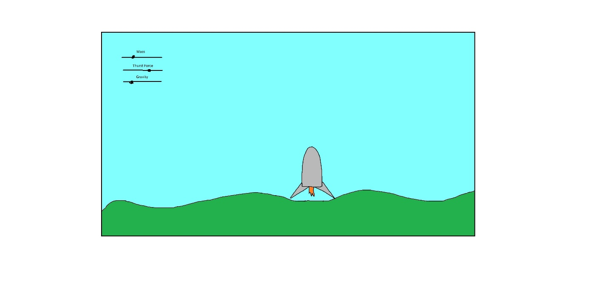
kravspesifikasjon
Funksjonelle krav:
Simulering av fysikk
Visuell simulasjon
Vise simuleringsinformasjon til brukeren
Mulighet for å endre simuleringsvariabler
Landingssystem
Ikke-funksjonelle krav:
Hurtig
Realtime
Stabilt
Fullføre på to dager

Slide 3
Brukerveiledning og tekniskdokumentasjon
Github: https://github.com/josteinmarkeset/StarshipLander

Slide 4
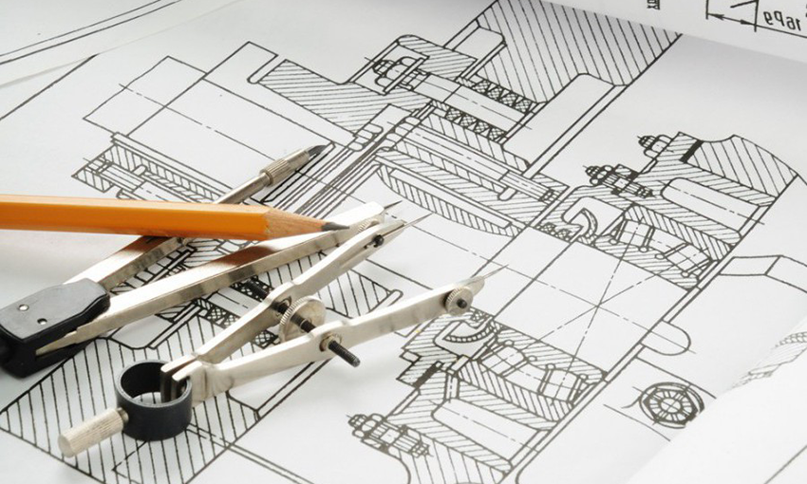
Planlegging og utvikling
Arbeidsmetode: Smidig iterativ med hint av Lean startup

Slide 5
funksjonalitet
Applikasjonen skal være visuell og interaktiv.
Spillet begynner med at raketten faller og målet er å lande raketten på riktig måte, slik at den ikke krasjer.
Terrenget skal være tilfeldig generert.
For å styre raketten, kan brukeren svinge med "A" og "D" tastene.
For å fyre rakettmotoren trykker man på "SPACE".
Mulighet for å overstyre satte simuleringsvariabler
Simuleringen lar brukeren fly så høyt de vil. Dersom brukeren flyr utenfor skjermen på høyre eller venstre, skal simuleringen bli nullstilt.

Slide 6
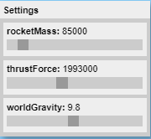

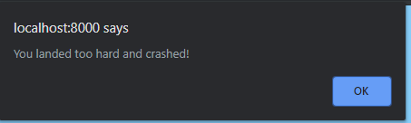
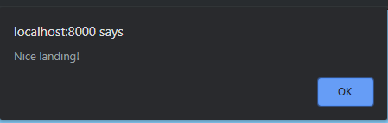
Brukergrensesnitt

Slide 7
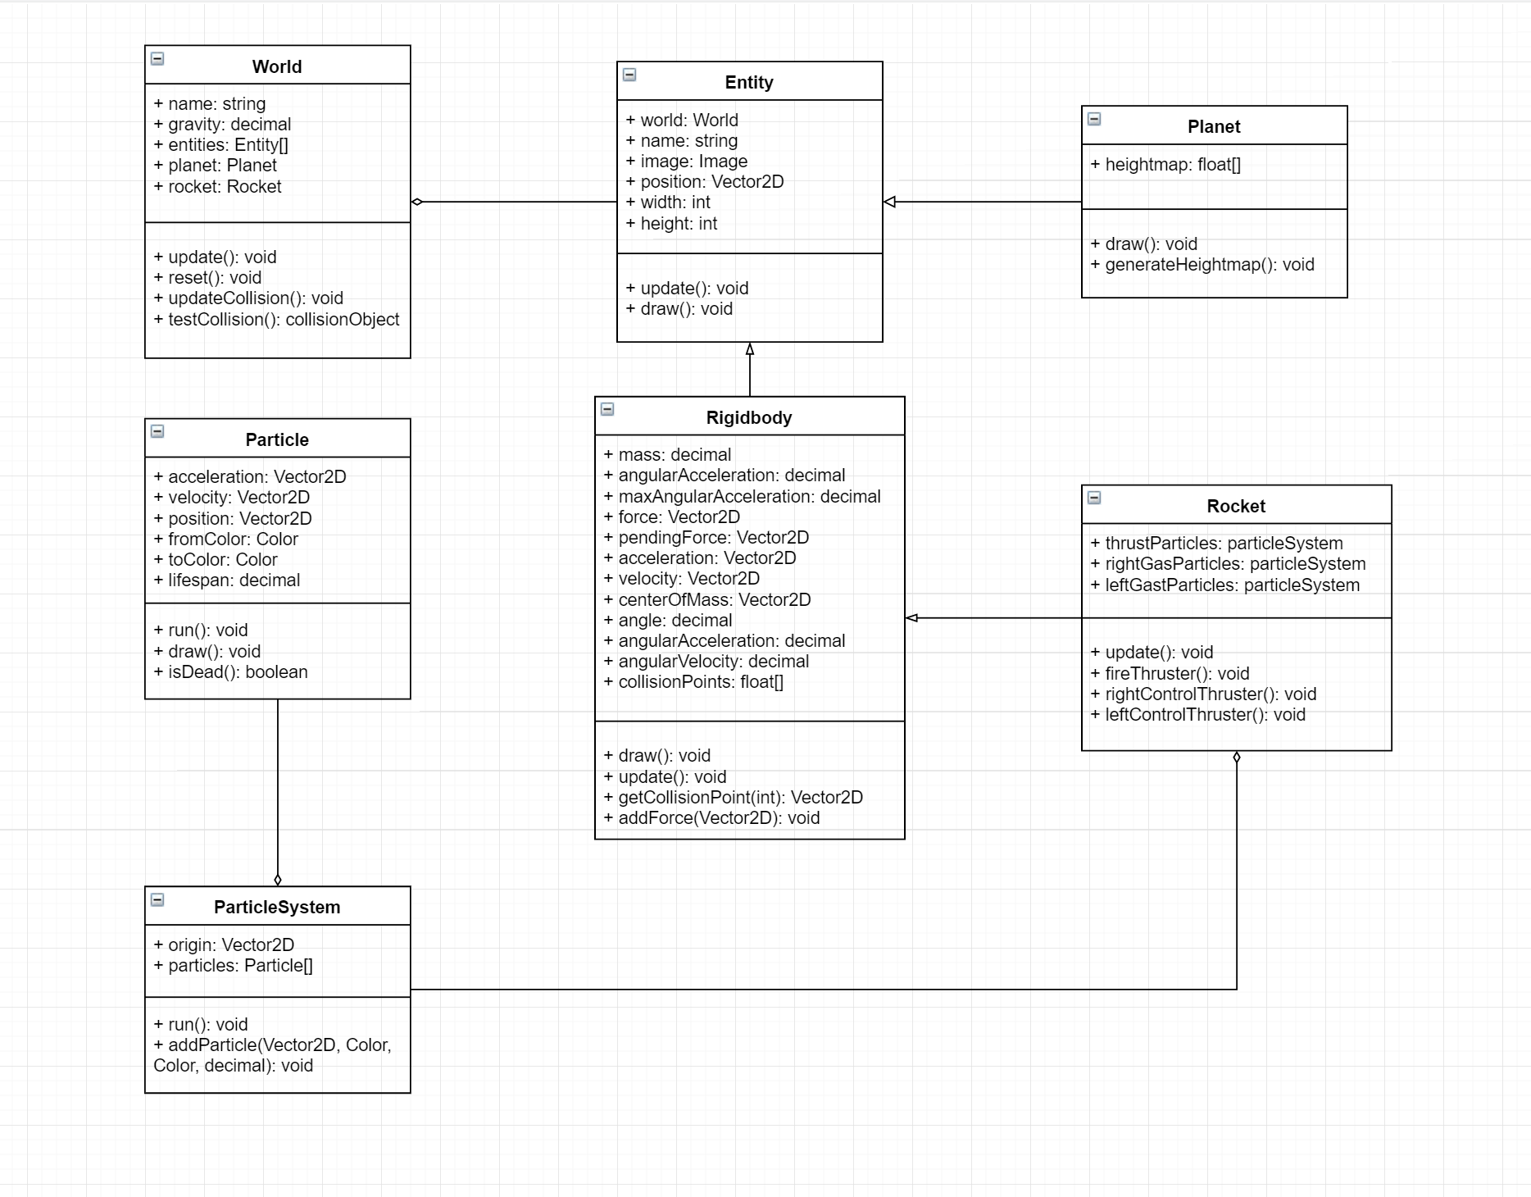
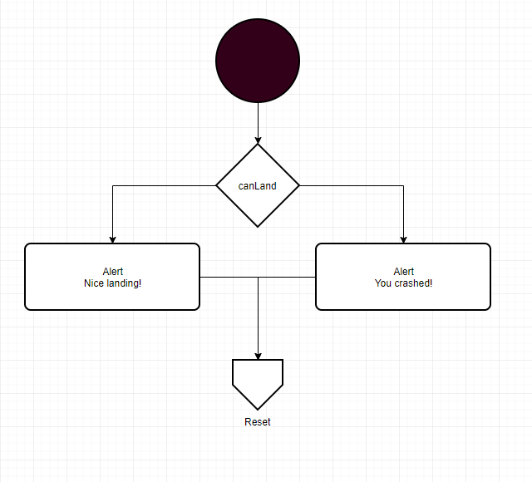
Kode

Slide 8
Demo time
http://localhost:8000/

Slide 9
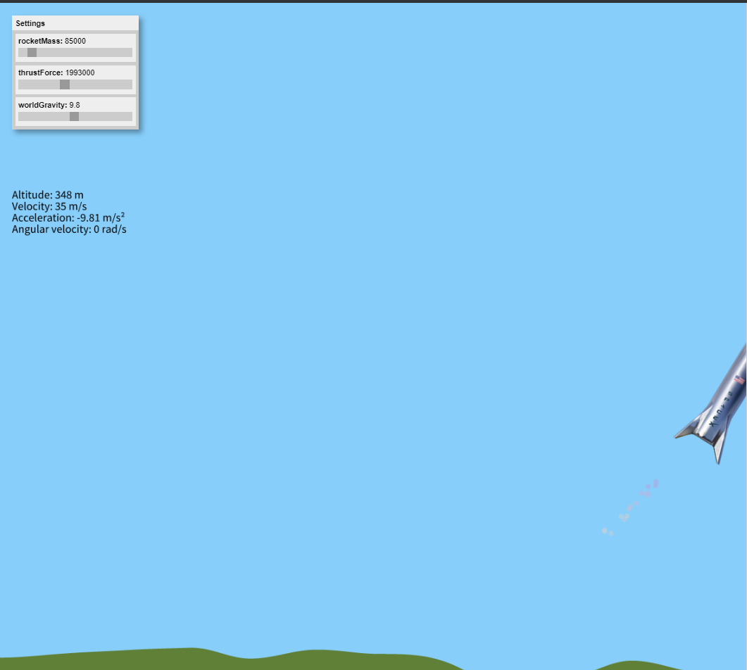
testing
Lav sårbarhet for dårlig brukerinput
Testing under utvikling (glidere, vindustørrelse og ut av banen)
Finnes det flere bugs?

